Slide 1
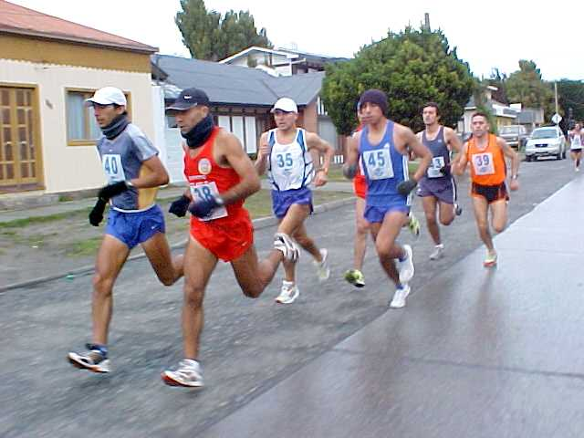
La resistencia: es la capacidad que nos permite mantener un esfuerzo durante el mayor tiempo posible.
Nuestra resistencia es la que nos permite durante un tiempo prolongado patinar, jugar al baloncesto, saltar la cuerda, jugar en la piscina.

